Slide 1
Árboles Binarios
Arboles binarios en Java
y árboles de expresión

Slide 2
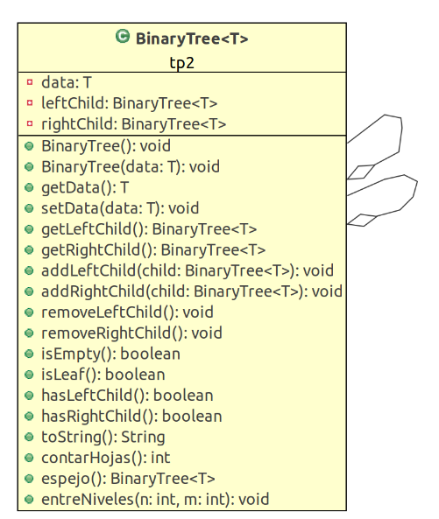
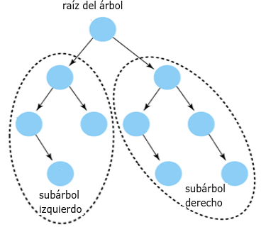
Arboles Binarios
Estructura
-leftChild
-rigthChild

Slide 3

Arboles Binarios
public class BinaryTree <T> {
private T data;
private BinaryTree<T> leftChild;
private BinaryTree<T> rightChild;
public BinaryTree() {
super();
}
public BinaryTree(T data) {
this.data = data;
}
public T getData() {
return data;
}
public void setData(T data) {
this.data = data;
}
public BinaryTree<T> getLeftChild() {
return leftChild;
}
public BinaryTree<T> getRightChild() {
return rightChild;
}
public void addLeftChild(BinaryTree<T> child){
this.leftChild = child;
}
public void addRightChild(BinaryTree<T> child) {
this.rightChild = child;
}
public void removeLeftChild() {
this.leftChild = null;
}
public void removeRightChild() {
this.rightChild = null;
}
public boolean isEmpty(){
return (this.isLeaf() && this.getData() == null);
}
public boolean isLeaf() {
return (!this.hasLeftChild() && !this.hasRightChild());
}
public boolean hasLeftChild() {
return this.leftChild!=null;
}
public boolean hasRightChild() {
return this.rightChild!=null;
}
@Override
public String toString() {
return this.getData().toString();
}
}
Constructores
Arbol vacío
Preguntar antes de invocar si hasLeftChild()/
hasRightChild()
Notes:
private ArbolBinario<T> hijoIzquierdo; // no se puede = new ArbolBinario<T>();
private ArbolBinario<T> hijoDerecho; // no se puede = new ArbolBinario<T>();

Slide 4
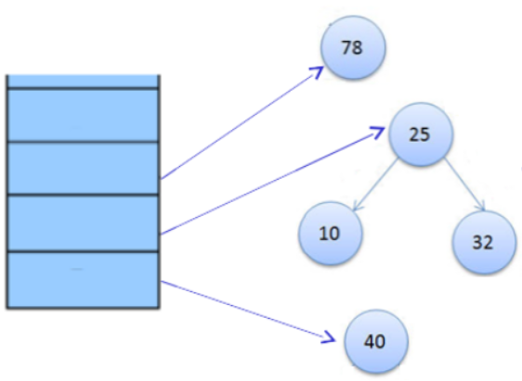
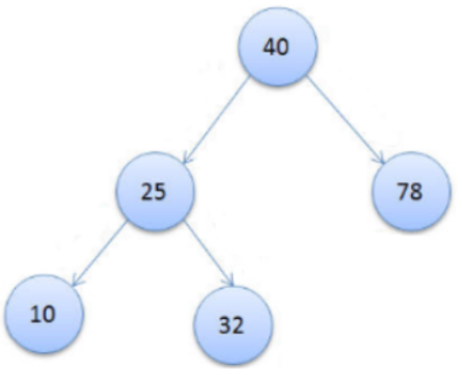
Arboles Binarios
Creación
BinaryTree<Integer> ab = new BinaryTree<Integer>(40);
BinaryTree<Integer> hijoIzquierdo = new BinaryTree<Integer>(25);
hijoIzquierdo.addLeftChild(new BinaryTree<Integer>(10));
hijoIzquierdo.addRightChild(new BinaryTree<Integer>(32));
BinaryTree<Integer> hijoDerecho= new BinaryTree<Integer>(78);
ab.addLeftChild(hijoIzquierdo);
ab.addRightChild(hijoDerecho);
hijoDerecho
hijoIzquiero
ab
Árbol final

Slide 5
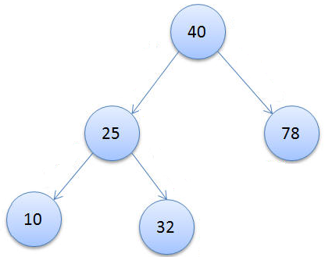
Arboles Binarios
Recorridos (1/2)
Los árboles binarios se pueden recorrer de diferentes maneras, de acuerdo al orden en el que se visitan sus nodos. En el cuadro se sintetiza cada uno de ellos.
Preorden Se procesa primero la raíz y luego sus hijos, izquierdo y derecho. 40, 25, 10, 32, 78 | public void preorden() { imprimir (dato); si (tiene hijo_izquierdo) hijoIzquierdo.preorden(); si (tiene hijo_derecho) hijoDerecho.preorden(); }
Inorden Se procesa el hijo izquierdo, luego la raíz y último el hijo derecho. 10, 25, 32, 40, 78 | public void preorden() { si (tiene hijo_izquierdo) hijoIzquierdo.preorden(); imprimir (dato); si (tiene hijo_derecho) hijoDerecho.preorden(); }

Slide 6
Arboles Binarios
Recorridos (2/2)
Postorden Se procesan primero los hijos, izquierdo y derecho, y luego la raíz 10, 32, 25, 78, 40 | public void preorden() { si (tiene hijo_izquierdo) hijoIzquierdo.preorden(); si (tiene hijo_derecho) hijoDerecho.preorden(); imprimir (dato); }
Por niveles Se procesan los nodos teniendo en cuenta sus niveles, primero la raíz, luego los hijos, los hijos de éstos, etc. 40, 25, 78, 10, 32 | public void porNiveles() { encolar(raíz); mientras (cola no se vacíe) { desencolar(v); imprimir (dato de v); si (tiene hijo_izquierdo) encolar(hijo_izquierdo); si (tiene hijo_derecho) encolar(hijo_derecho); } }

Slide 7
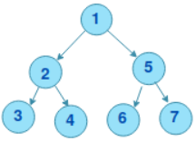
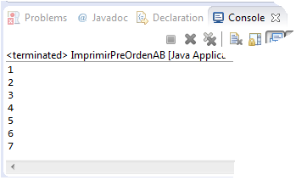
Arboles Binarios
Arboles Binarios
Recorrido PreOrden
Se procesa primero la raíz y luego sus hijos, izquierdo y derecho
public class BinaryTree<T> {
private T data;
private BinaryTree<T> leftChild;
private BinaryTree<T> rightChild;
public void printPreorden() {
System.out.println(this.getData());
if (this.hasLeftChild()) {
this.getLeftChild().printPreorden();
}
if (this.hasRightChild()) {
this.getRightChild().printPreorden();
}
}
}

Slide 8
Arboles Binarios
Arboles Binarios
Recorrido PreOrden
¿Qué cambio se debería hacer si el método preorden() debe definirse en otra clase diferente al BinaryTree?
public class BinaryTreePrinter<T> {
public void preorden(BinaryTree<T> ab) {
System.out.println(ab.getData());
if (ab.hasLeftChild()) {
this.preorden(ab.getLeftChild());
}
if (ab.hasRightChild()) {
this.preorden(ab.getRightChild());
}
}
}

Slide 9
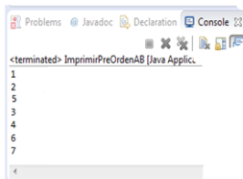
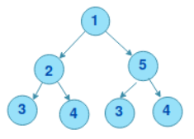
Arboles Binarios
Arboles Binarios
Recorrido PreOrden
¿Qué cambio harías para devolver una lista con los elementos de un recorrido en preorden?
package tp2.ejercicio1;
import java.util.List;
import java.util.LinkedList;
public class BinaryTreePrinter<T> {
public List<T> preorden(BinaryTree<T> ab) {
List<T> result = new LinkedList<T>();
this.preorden_private(ab, result);
return result;
}
private void preorden_private(BinaryTree<T> ab, List<T> result) {
result.add(ab.getData());
if (ab.hasLeftChild()) {
ab.getLeftChild().printPreorden();
}
if (ab.hasRightChild()) {
ab.getRightChild().printPreorden();
}
}
}

Slide 10
Arboles Binarios
Recorrido por Niveles
package tp1.ejercicio1;
import tp1.Queue;
public class BinaryTree<T> {
. . .
public void printLevelTraversal() {
BinaryTree<T> ab = null;
Queue<BinaryTree<T>> cola = new Queue<BinaryTree<T>>();
cola.enqueue(this);
cola.enqueue(null);
while (!cola.isEmpty()) {
ab = cola.dequeue();
if (ab != null) {
System.out.print(ab.getData());
if (ab.hasLeftChild()) {
cola.enqueue(ab.getLeftChild());
}
if (ab.hasRightChild()) {
cola.enqueue(ab.getRightChild());
}
} else if (!cola.isEmpty()) {
System.out.println();
cola.enqueue(null);
}
}
}
. . .
}
Implementación del recorrido por niveles dentro de la clase BinaryTree.
Notes:
printLevelTraversal o

Slide 11
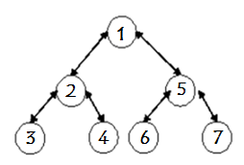
Arboles Binarios
¿Es árbol lleno?
Dado un árbol binario de altura h, diremos que es un árbol lleno si cada nodo interno tiene grado 2 y todas las hojas están en el mismo nivel (h). Implementar un método para determinar si un árbol binario es "lleno"
public boolean lleno() {
BinaryTree<T> ab = null;
Queue<BinaryTree<T>> cola = new Queue<BinaryTree<T>>();
boolean lleno = true;
int cant_nodos = 0;
int nivel = 0;
cola.enqueue(this);
cola.enqueue(null);
while (!cola.isEmpty() && lleno) {
ab = cola.dequeue();
if (ab != null) {
if (ab.hasLeftChild()) {
cola.enqueue(ab.getLeftChild());
cant_nodos++;
}
if (ab.hasRightChild()) {
cola.enqueue(ab.getRightChild());
cant_nodos++;
}
} else if (!cola.isEmpty()) {
if (cant_nodos == Math.pow(2, ++nivel)) {
cola.enqueue(null);
cant_nodos = 0;
} else
lleno = false;
}
}
return lleno;
}
Nivel/Prof
0
1
2
cola
1 null 2 5
arbol = cola.desencolar();
arbol = null
cant_nodos = 2
Notes:
If cant_nodos

Slide 12
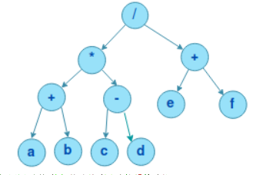
Árboles Binarios
Árboles de Expresión
Un árbol de expresión es un árbol binario asociado a una expresión aritmética donde:
Los nodos internos representan operadores
Los nodos externos (hojas) representan operandos
No necesitan el uso de paréntesis

Slide 13
Árboles de Expresión
Casos de uso
Algunas aplicaciones de los árboles de expresión son:
En compiladores se usa para analizar, optimizar y traducir programas.
Evaluar expresiones algebraicas o lógicas complejas de manera eficiente
Los árboles pueden almacenar expresiones algebraicas y a partir de ellos se puede generar notaciones sufijas, prefijas e infijas.
Recorridos
Inorden: (((a + b) * (c – d)) / (e + f)) expresión infija
Preorden: /*+ab-cd+ef expresión prefija
Postorden: ab+cd-*ef+/ expresión posfija
Notes:
EN el caso de inorder se obtiene una expresion sobreparentizada

Slide 14
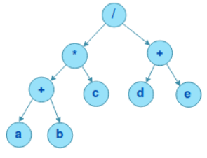
Árboles de expresión
Construcción de un árbol de expresión a partir de una expresión posfija
Estrategia I:
convertir(expr_posfija)
crear una Pila vacía
mientras (existe un carácter) hacer
tomo un carácter de la expresión si es un operando
🡪 creo un nodo y lo apilo si es un operador (lo tomo como la raíz de los dos últimos nodos creados) 🡪 creo un nodo R con ese operador desapilo y lo agrego como hijo derecho de R desapilo y lo agrego como hijo izquierdo de R
apilo R.
desapilar 🡪 árbol de expresión posfija final
ab+c*de+/
Este proceso es posible ya que la expresión posfija está organizada en una forma en la que los operandos aparecen antes de los operadores. Esto nos permite construir el árbol de expresión utilizando una pila, donde se apilan operandos hasta que se encuentre un nodo operador que tome los dos últimos nodos de la pila como hijos.
Notes:
Este proceso es posible ya que la expresión posfija está organizada en una forma en la que los operandos aparecen antes de los operadores. Esto nos permite construir el árbol de expresión utilizando una pila, ya que los nodos operando se irán acumulando en el stack hasta que se encuentre un nodo operador que tome dos nodos del stack como hijos.

Slide 15
Árboles de expresión
Construcción de un árbol de expresión a partir de una expresión posfija
Este método convierte una expresión postfija en un BinaryTree. Puede estar implementado en cualquier clase.
public BinaryTree<Character> convertirPostfija(String exp) {
Character c = null;
BinaryTree<Character> result;
Stack<BinaryTree<Character>> p = new Stack<BinaryTree<Character>>();
for (int i = 0; i < exp.length(); i++) {
c = exp.charAt(i);
result = new BinaryTree<Character>(c);
if ((c == '+') || (c == '-') || (c == '/') || (c == '*')) {
// Es operador
result.addRightChild(p.pop());
result.addLeftChild(p.pop());
}
p.push(result);
}
return (p.pop());
}
}
ab+c*de+/

Slide 16
Árboles de expresión
Construcción de un árbol de expresión a partir de una expresión prefija
Estrategia II:
/*+abc+de
convertir(expr_prefija)
tomo primer carácter de la expresión
creo un nodo R con ese operador si el carácter es un operador
🡪 agrego como hijo izquierdo de R(convertir(expr_prefija sin 1 carácter())
🡪 agrego como hijo derecho de R(convertir(expr_prefija sin 1 carácter))
//es un operando
devuelvo el nodo R
Este proceso es posible ya que la expresión prefija está organizada en una forma en la que los operadores siempre aparecen antes de los operandos. Cuando se llega a las hojas, la recursión retorna y permite ir armando el árbol desde abajo hacia arriba.
Notes:
Este proceso es posible ya que la expresión posfija está organizada en una forma en la que los operandos aparecen antes de los operadores. Esto nos permite construir el árbol de expresión utilizando una pila, ya que los nodos operando se irán acumulando en el stack hasta que se encuentre un nodo operador que tome dos nodos del stack como hijos.

Slide 17
Árboles de expresión
Construcción de un árbol de expresión a partir de una expresión prefija
Este método convierte una expresión prefija en un árbol de expresión. Puede estar implementado en cualquier clase.
public BinaryTree<Character> convertirPrefija(StringBuffer exp) {
Character c = exp.charAt(0);
BinaryTree<Character> result = new BinaryTree<Character>(c);
if ((c == '+') || (c == '-') || (c == '/') || c == '*') {
// es operador
result.addLeftChild(this.convertirPrefija(exp.delete(0, 1)));
result.addRigthChild(this.convertirPrefija(exp.delete(0, 1)));
}
// es operando
return result;
}
/*+abc+de

Slide 18
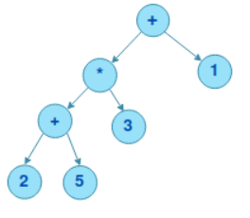
Árboles de expresión
Construcción de un árbol de expresión a partir de una expresión infija
La estrategia para crear un árbol de expresión a partir de una expresión infija es un poco más compleja. Primero se debe convertir a una expresión posfija.
Estrategia III:
Expresión infija
(i) Se usa una pila y se tiene
en cuenta la precedencia
de los operadores
Expresión postfija
(ii) Se usa la estrategia I
(2+5)*3+1
25+3*1+

Slide 19
Árboles de expresión
Construcción de un árbol de expresión a partir de una expresión infija
Este método convierte una expresión infija en una expresión posfija. Luego se aplica el algoritmo iterativo visto anteriormente.
crear una Pila vacía
mientras ( existe un carácter ) hacer
tomo un carácter de la expresión
si es un operando 🡪 coloca en la salida
si es un operador 🡪 se analiza su prioridad respecto del topo de la pila:
si es un “(“ , “)”🡪
“(“ se apila
“)” se desapila todo hasta el “(“, incluído éste sino
pila vacía u operador con > prioridad que el tope –> se apila operador con <= prioridad que el tope –> se desapila, se manda a la salida
y se vuelve a comparar el operador con el tope de la pila
//se terminó de procesar la expresión infija
Se desapilan todos los elementos llevándolos a la salida, hasta que la pila quede vacía.
Prioridades
˄
*, /
+, -
(2+5)*3+(10/5)
2 5+3*10 5 /+
Nota: Los '( { [' se apilan siempre (como si tuvieran mayor prioridad) y a partir de ahí se considera como si la pila estuviera vacía.
Notes:
Cuando la pila está vacía y viene un operador se apila
Conversor online
https://www.sas.com.ru/wp/es/preobrazovatel-prostogo-infiksa-v-postfiks-ili-prefiks/

Slide 20
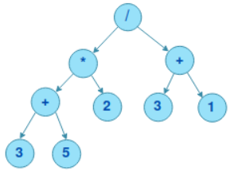
Árboles de expresión
Evaluación
Este método evalúa y retorna un número de acuerdo a la expresión aritmética representada por el ArbolBinario que es enviado como parámetro.
public Integer evaluar(BinaryTree<Character> arbol) {
Character c = arbol.getData();
if ((c == '+') || (c == '-') || (c == '/') || c == '*') {
// es operador
int operador_1 = evaluar(arbol.getLeftChild());
int operador_2 = evaluar(arbol.getRightChild());
switch (c) {
case '+':
return operador_1 + operador_2;
case '-':
return operador_1 - operador_2;
case '*':
return operador_1 * operador_2;
case '/':
return operador_1 / operador_2;
}
}
// es operando
return Integer.parseInt(c.toString());
}
Retorna 4

Slide 21
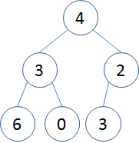
Árboles Binarios
Problema: Encontrar valencia total
El Sr. White ha encontrado una manera de maximizar la pureza de los cristales basados en ciertos compuestos químicos. Ha observado que cada compuesto está hecho de moléculas que están unidas entre sí siguiendo la estructura de un árbol binario completo.
Cada nodo del árbol almacena la valencia de una molécula y se representa como un número entero. El Sr. White utiliza un microscopio electrónico que descarga la estructura de la molécula como un stream de números enteros y le gustaría tener su ayuda para obtener automáticamente la valencia total de las hojas del árbol dado.
Cada línea de entrada comienza con un entero N (1 <= N <= 1000000), seguido de N números enteros Vi que representan las valencias de cada molécula separadas por espacios en blanco (0 < = Vi < = 100).
El final de la entrada se indica mediante un caso de prueba con N = 0.
Input: 6 4 3 2 6 0 3 7 1 1 1 2 1 2 1 0 Output: 9 6
Ejemplo
Ejercicio: Valencias --> SPOJ.com - Problem UCV2013J

